Slide 1
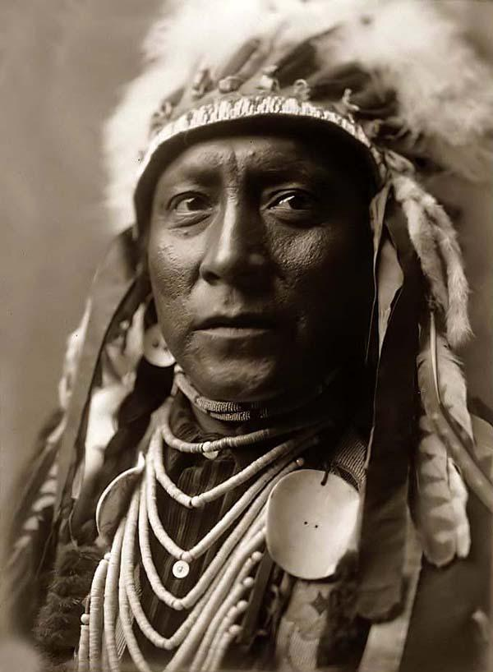
Společenské zřízení amerických Indiánů

Slide 2
Indiáni
jsou původním obyvatelstvem amerického kontinentu (výjimku tvoří Eskymáci a Aleuti na severu)
označení jako první použil Kryštof Kolumbus v domnění, že se plavbou na západ přes Atlantik dostal k východnímu břehu Indie
předchůdci indiánů přišli do Ameriky patrně v jediné migrační vlně okolo 12–13 tisíc let př. n. l.
probíhající doba ledová způsobila výrazný pokles hladiny oceánů, a tak mezi Sibiří a Severní Amerikou místo Beringovy úžiny existovala tzv. Beringova šíje

Slide 3
Indiánské kmeny
indiánské kmeny se zařazují do tzv. kulturních oblastí, kde žila etnika, která většinou hovořila nepříbuznými jazyky, ale sdílela podobnou kulturu
také se dělí podle příslušnosti k jazykovým rodinám
Příklady kmenů: Kríové, Montaněsové, Naskapiové, Kaskové, Psí žebra, Zaječí Indiáni, Kamenní Indiáni, Messečusettové, Sókové, Omahové, Otové, Propíchnuté nosy, Irokézové, Omaha, Maya….

Slide 4
Mapa kulturních oblastí Severní Ameriky

Slide 5
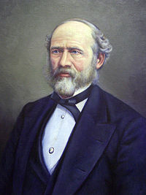
Lewis Henry Morgan
(21. listopadu 1818, Aurora - 17 prosince 1881,New York)
Americký etnolog, antropolog, evolucionista a spisovatel
byl současníkem evropských sociálních teoretiků Karla Marxe a Bedřicha Engelse, kteří z jeho teorií vycházeli
Přišel s důkazy, že státu předcházela i jiná společenská zřízení a že patriarchát je vrcholnou formou
Sedmistupňové vývojové schéma od nižšího stupně divošství až po civilizaci

Slide 6
Morganova díla
„ Pravěká společnost“ - nejvýznamnější
„Liga Irokézů“
„Systémy pokrevenství a příbuzenství lidské rodiny“
„Společenské zřízení amerických Indiánů“

Slide 7
Morganovy studie
Byl přijat jako jeden z rovnoprávných členů do Irokézského kmenu Seneca
díky tomu se mu podařilo hluboce prostudovat kmenový svaz Irokézů
vycházel ze studia jednotlivých konkrétních etnických skupin v jistých historických obdobích
Dokázal univerzálnost rodového zřízení v pravěké společnosti

Slide 8
Rod
Jedna z nejstarších a nejrozšířenějších institucí lidstva
Jednotka pokrevně spřízněných potomků téhož společného předka
100- 1000 členů
Původ odvozený po ženské linii
Původ odvozený po mužské linii
Rod si prošel postupným vývojem
1. přechod od odvozování po ženské linii na mužskou
2. změna dědičného práva
manželství uvnitř rodu bylo zakázáno
3 hlavní důležité základy rodu: pokrevní příbuzenství, čistý rodokmen a zákaz manželství
Jméno podle živočicha nebo neživého předmětu

Slide 9
Práva, privilegia a povinnosti
Právo voliti svého sachema a své vůdce
Právo sesazovat svého sachema a své vůdce
Povinnosti neuzavírat manželství uvnitř rodu
Vzájemnými právy děditi majetek zemřelých členů
Vzájemnými povinnostmi pomoci, obrany a odčinění křivd
Právo dávati jména svým členům
Právo adoptovati cizince do rodu
Společné náboženské obřady
Společný hřbitov
Existence rodové rady

Slide 10
Frátrie
2. člen pořadí společenské organizace
Vznikají spojením dvou nebo více rodů téhož kmene
= bratrstvo – rody téže frátrie jsou rody bratrskými a bratraneckými vůči rodům jiné frátrie
Rody jsou si ve frátrii rovnocenné, mají stejná privilegia
Původně neměla žádné správní funkce
Zakázán sňatek mezi členy téže frátrie
Frátrie Irokézů měla částečně sociální a částečně náboženský účel
Neměla vůdce, ani náboženské hodnostáře
Některé měli zvláštní vojenskou organizaci, zvláštní oděv a korouhev a nejvyššího vojevůdce
Vyznačuje se obyčejemi – pohřby, volba sachéma…

Slide 11
Kmen
Znázorňuje stav lidstva na nejnižším stupni barbarství
Skládá se z několika rodů
Konečná organizace většiny amerických domorodců
Každý kmen měl své jméno, dialekt, správu, území
Počet kmenů = počet dialektů
Stálá tendence k rozdělování (proto nikdy nevznikl národ)
Dlouhý proces vznikání kmenů
3 stádia vývoje -
správa kmene radou vůdců, volených rody
Správa koordinovaná mezi radou vůdců a nejvyšším vojenským náčelníkem
Správa lidu - Existence lidového shromáždění ( pouze přijmíalo nebo zamítalo) = správa tří mocí

Slide 12
Atributy kmene
Vláda nad územím a jméno
Zvláštní dialekt
Právo uváděti v hodnost sachemy a vůdce, zvolené rody
Právo sesazovati tyto sachemy a vůdce
Vlastní náboženská víra a kult
Nejvyšší správa – rada vůdců
V některých případech – nejvyšší vůdce kmene

Slide 13
Konfederace kmenů
Skládala se z jednotlivých kmenů, vzniká přirozeným vývojem
Podmínky: členství v rodu a kmenu a společný jazyk
Účel: obrana
Byli si rovni ve svých právech, privilegiích a povinnostech
Vznikly 3 rady: občanská, smuteční, náboženská
Nebylo-li dosaženo jednoznačného souhlasu,
záležitost byla zamítnuta
Rovnost a nezávislost
Vznik vojenského velitele=„velkého válečníka“
Irokézové
Skládali se z pěti kmenů, 2 vojevůdci (kmen Seneca)
Stejná hodnost a rovná moc
Celý národ silný a rozumný-výmluvní řečníci, mstiví válečníci a byli nepřekonatelní ve vytrvalosti

Slide 14
Závěr
V národopise indiánů je nejdůležitějším předmětem rod, frátrie, kmen a konfederace
Představují nám celou organizaci společnosti
Poté následuje zřízení a funkce sachéma a vůdce, funkce rady vůdců a funkce hlavního vojevůdce
Obeznámili jsme se s celou strukturou a základnou jejich společenské systémy

